Slide 1
Bijzonder resistente micro-organismen
(BRMO)
4 december 2015 Landelijke Coördinatie Infectieziektebestrijding

Slide 2
Wat is een micro-organisme?
Een micro-organisme of microbe is een organisme dat te klein is om met het blote oog te zien. Hieronder vallen alle eencelligen zoals bacteriën, protozoa (waaronder de amoeben), eencellige algen en schimmels (waaronder de gisten).

Slide 3
Wat is een micro-organisme?
Een mens leeft samen met ontelbare micro-organismen:
Bovenste luchtwegen (neus, keel)
Darmen
Huid
Nuttig: stimulatie afweersysteem, rol in de voedselvertering, opname vitaminen, houden beschikbare plaatsen op ons lichaam bezet zodat ongewenste nieuwkomers, waartegen we ons minder goed kunnen verdedigen, minder kans krijgen zich te vestigen

Slide 4
Samenleven of ziekte, definities
Besmetting, contaminatie
De (ongewenste) aanwezigheid van een micro-organisme op het oppervlak van een levende gastheer of voorwerp
Kolonisatie, dragerschap
Groei van een micro-organisme in of op een gastheer, zonder dat de gastheer er last van heeft
Infectie
Meetbare reactie van een gastheer op binnendringen van een agens
Naar: Infectieziektebestrijding, Hans van den Kerkhof et al. 2013

Slide 5
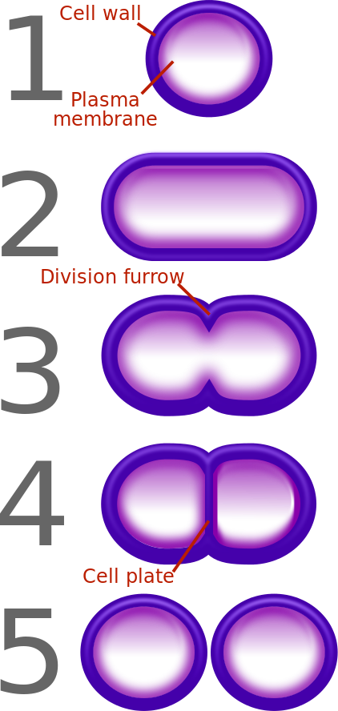
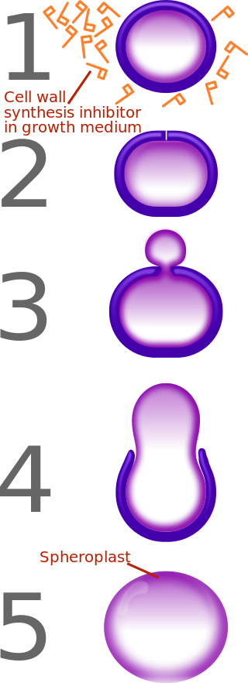
Bèta-lactam-antibiotica
Normaal
Met bèta-lactam-antibiotica
Verhinderen de vorming van de peptidoglycaanlaag van bacteriële celwand, remt de celdeling
Bèta-lactam-antibiotica zijn veel gebruikte antibiotica
Penicillines
Cefalosporines
Carbapenems
Monobactams

Slide 6
Resistentie tegen antibiotica
Mechanismen
Inactivatie door een enzym dat geproduceerd wordt door de bacterie
Verminderde penetratie tot target site
Verandering van de target site
Enzymen
Bèta-lactamase
Extended spectrum bèta-lactamase
Carbapenemase
Soms co-administratie bèta-lactam met bèta-lactamase remmer (amoxicilline plus clavulaanzuur)

Slide 7
Hoe ontstaat resistentie?
Intrinsieke resistentie
Mutaties (spontaan)
Door blootstelling aan antibiotica; niet gevoelige micro-organismen blijven over (selectie)
(klik voor animatie)

Slide 8
Bijzonder Resistente Micro Organismen (BRMO)
Grampositieve kokken
Enterococcus faecium
Streptococcus pneumoniae
Staphylococcus aureus
Deze micro-organismen kunnen BRMO zijn of kunnen zich tot BRMO ontwikkelen
Gramnegatieve staven, Enterobacteriaceae
Enterobacteriaceae (zoals E. coli en Klebsiella)
Gramnegatieve staven,
non-fermenters
Acinetobacter species
Stenotrophomonas maltophilia
Pseudomonas aeruginosa

Slide 9
De ene BRMO is de andere niet
BRMO
Kwetsbare patiënten
Langer ziek en slechtere uitkomst van infectie
MRSA: search and destroy
BRMO: voorkomen van verspreiding

Slide 10
Enterococcus faecium
Als Enterococcus faecium ongevoelig is voor amoxicilline en vancomycine spreken we van VRE (vancomycine-resistente enterokok)
Enterokokken behoren tot de normale darmflora en kunnen tot ziekte leiden bij immuungecompromitteerde patiënten
Langdurig dragerschap van VRE is beschreven
Uitbraken in ziekenhuizen

Slide 11
Streptococcus pneumoniae
Wanneer Streptococcus pneumoniae ongevoelig is voor penicilline of vancomycine spreken we van BRMO
Veel mensen zijn gekoloniseerd met Streptococcus pneumoniae in het keel-neus gebied (5-70%)
Sinds 2006 vaccinatie via rijksvaccinatieprogramma
Resistentie tegen penicilline is zeldzaam in Nederland (1-2%), maar in het buitenland een veel voorkomend probleem

Slide 12
Enterobacteriaceae (zoals E. coli en Klebsiella)
Gram negatieve bacteriën uit de darm
Veroorzakers van o.a. urineweginfecties, bacteriëmieën en sepsis
We spreken van BRMO wanneer Enterobacteriaceae:
ESBL produceren (extended spectrum bèta-lactamase), of
ongevoelig zijn voor antibiotica uit de groepen van fluorochinolonen én aminoglycosiden, of
carbapenemase produceren (CPE)

Slide 13
Acinetobacter species
Als Acinetobacter species ongevoelig zijn voor een combinatie van middelen uit de groepen van fluorochinolonen en aminoglycosiden óf carbapenemase produceren spreken we van BRMO
Geeft met name infecties (longontstekingen, urineweginfecties, wondinfecties) in immuungecomprommiteerde patiënten op de intensive care

Slide 14
Stenotrophomonas maltophilia
Als Stenotrophomonas maltophilia ongevoelig is voor co-trimoxazol is het een BRMO
Stenotrophomonas maltophilia is geassocieerd met luchtweginfecties en urineweginfecties, met name in aanwezigheid van kunstmateriaal (bijv. beademingstube of urinekatheter)

Slide 15
Pseudomonas aeruginosa
Er is sprake van een BRMO als Pseudomonas aeruginosa
carbapenemase produceert
of ongevoelig is voor tenminste drie middelen uit de groepen van aminoglycosiden of fluorochinolonen, of voor ceftazidim of piperacilline

Slide 16
Hygiënemaatregelen in het ziekenhuis
Isolatie in het ziekenhuis volgens WIP-richtlijn BRMO ziekenhuizen
 | BRMO |  |  |  | Isolatievorm bij incidentele gevallen
 | Enterococcus faecium |  |  |  | Contact
 | Streptococcus pneumoniae |  |  |  | Contact/druppel
 | Enterobacteriaceae |  |  |  | Contact
 | Enterobacteriaceae CPE (carbapenemase-producerend) |  |  |  | Contact in eenpersoonskamer
 | Acinetobacter species |  |  |  | Strikt
 | Stenotrophomonas maltophilia |  |  |  | Contact
 | Pseudomonas aeruginosa |  |  |  | Contact

Slide 17
Hygiënemaatregelen in de openbare gezondheidszorg
Handhygiëne
Kleding
Persoonlijke beschermingsmiddelen
Alleen bij carbapenemase-producerende Enterobacteriaceae (CPE) zijn aanvullende voorzorgsmaatregelen nodig
Voor alle BRMO strikte naleving algemene voorzorgsmaatregelen
Aanvullende voorzorgsmaatregelen
Want
Zeer beperkte behandelmogelijkheden bij infectie met CPE
Dragerschap onder de gewone bevolking (nog) niet frequent
CPE kunnen zich verspreiden in de algemene bevolking

Slide 18
In de praktijk:
Stel JE GAAT OP REIS
EXOTISCH OORD
naar een
in het
BUITENLAND

Slide 19
En je wordt onverhoopt ziek…
BRMO
komen hier
veel meer voor dan in Nederland

Slide 20
Je wordt OPGENOMEN
in een ZIEKENHUIS

Slide 21
Je komt terug
naar NEDERLAND
en moet nog even
AANSTERKEN in het ZIEKENHUIS

Slide 22
Er wordt meteen MRSA/BRMO
isolatie ingesteld
En dan wordt ontdekt dat
er sprake is van
KOLONISATIE MET BRMO

Slide 23
Je mag naar HUIS
En ineens is ISOLATIE
NIET meer nodig?

Slide 24
NEE
THUIS is de situatie anders
dan in een ZIEKENHUIS

Slide 25
Een ZIEKENHUIS ligt vol met KWETSBARE patiënten en daar moet verspreiding naar andere patiënten worden VOORKOMEN

Slide 26
THUIS is dat anders: daar ben je in principe NIET ZIEK
Wel is strikte naleving van de algemene voorzorgsmaatregelen nodig: handhygiëne, kledingvoorschriften en persoonlijke beschermingsmiddelen
ER ZIJN GEEN EXTRA MAATREGELEN NODIG

Slide 27
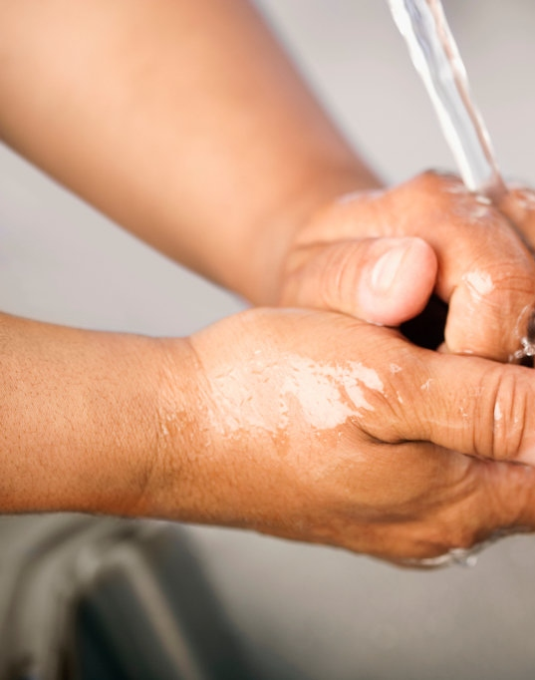
LCI-richtlijn BRMO 2014
Persoonlijke hygiëne!
Handhygiëne
Kleding
Persoonlijke beschermingsmiddelen

Slide 28
LCI-richtlijn BRMO 2014
Alleen extra bescherming bij carpabenemase-producerende Enterobacteriaceae (CPE)
Want
Zeer beperkte behandelmogelijkheden bij infectie met carbapenemase-producerende Enterobacteriaceae (CPE)
Dragerschap onder de gewone bevolking (nog) niet frequent
CPE kunnen zich verspreiden in de algemene bevolking

Slide 29
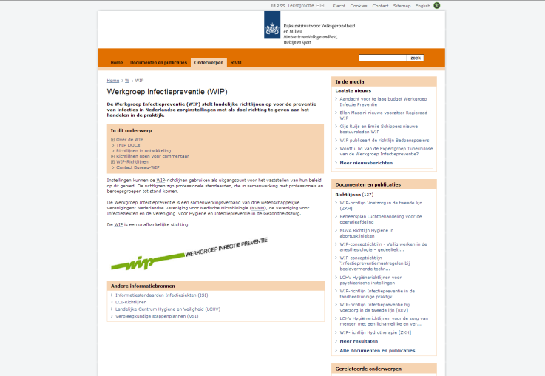
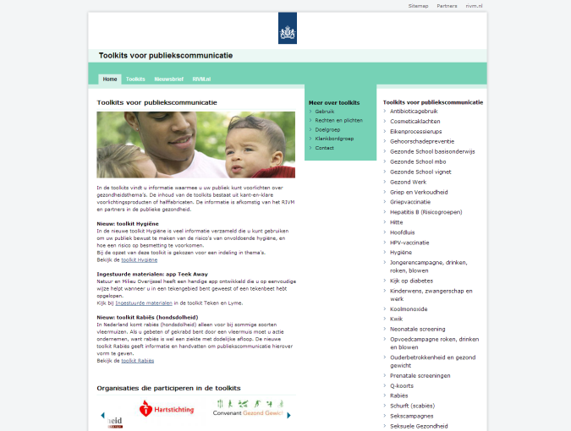
Richtlijnen en toolkit
Werkgroep infectiepreventie 2013 (WIP)
Landelijke Coördinatie Infectieziektebestrijding 2014 (LCI)
Toolkit antibioticumgebruik
Ga naar wip.nl
Bekijk de toolkit

Slide 30
Voor vragen
Neem contact op!
Met uw lokale GGD of anders de Landelijk Coördinatie Infectieziektebestrijding (LCI)
Mail: lci@rivm.nl
Telefoonnummer: 030 - 274 7000

Slide 31
Bedankt voor uw aandacht!

Slide 32
Overzicht richtlijnen
Instelling/doelgroep | Richtlijnen
Ziekenhuis | WIP-richtlijn MRSA [ZKH] WIP-richtlijn BRMO [ZKH]
Verpleeg-/verzorgingshuis | WIP-richtlijn MRSA [VWT - Verpleeghuis] WIP-richtlijn MRSA [VWT - Verzorgingshuis] WIP-richtlijn BRMO [VWK]
Thuiszorg | WIP-richtlijn MRSA [VWT - Thuiszorg] LCI-richtlijn BRMO
Revalidatiecentra | WIP-richtlijn MRSA [REV] WIP-richtlijn BRMO [VWK]/[ZKH]*
Psychiatrisch ziekenhuis/ GGZ-instelling²⁾ | WIP-richtlijn MRSA [VWT - Verpleeghuis]/[VWT - Verzorgingshuis]/[ZKH]* WIP-richtlijn BRMO [VWK]/[ZKH]*
Verstandelijk beperkten zorg³⁾ | WIP-richtlijn MRSA [VWT - Verpleeghuis]* WIP-richtlijn BRMO [VWK]* LCI-richtlijn Staphylococcus aureus-infecties inclusief MRSA* LCI-richtlijn BRMO*
Huisartsen¹⁾ | LCI-richtlijn Staphylococcus aureus-infecties inclusief MRSA LCI-richtlijn BRMO
Fysiotherapie | WIP-richtlijn MRSA [REV]/[VWT - Verpleeghuis]/[VWT - Verzorgingshuis]/[VWT - Thuiszorg]/[ZKH]* WIP-richtlijn BRMO [VWK]/[ZKH]* LCI-richtlijn Staphylococcus aureus-infecties inclusief MRSA* LCI-richtlijn BRMO*
Ambulance | LCHV - Hygiënerichtlijnen voor de ambulancediensten
Consultatiebureau | WIP-richtlijn Infectiepreventie in het consultatiebureau LCI-richtlijn BRMO
Tandheelkundigenpraktijken⁴⁾ | LCI-richtlijn Staphylococcus aureus-infecties inclusief MRSA LCI-richtlijn BRMO
Overige (bijv. (medische) kinderdagcentra, verloskundigenpraktijken, thuissituatie/mantelzorg) | LCI-richtlijn Staphylococcus aureus-infecties inclusief MRSA LCI-richtlijn BRMO
1) MRSA en BRMO worden niet in de WIP-richtlijn Infectiepreventie in de huisartspraktijk genoemd.
2) In de LCHV - Hygiënerichtlijnen voor psychiatrische instellingen hst. 6.2.4 wordt verwezen naar de richtlijnen van de WIP.
3) In de LCHV - Hygiënerichtlijn voor instellingen voor kinderen met een lichamelijke of verstandelijke beperking/LCHV - Hygiënerichtlijn voor instellingen voor volwassenen met een lichamelijke of verstandelijke beperking hst. 4.5 wordt verwezen naar genoemde richtlijnen.
4) MRSA en BRMO worden niet in de WIP-richtlijn Infectiepreventie in de tandheelkundige praktijk genoemd.
* welke richtlijn van toepassing is per situatie beoordelen (woonvorm/wie verleent (medische) zorg/risicogroep/risicofactoren)

